Slide 1
依次发送：
关闭硬件触发；
关闭硬件触发；
关闭电源；
关闭DAC配置
关闭基线采集；
复位；
关闭温度监测
循环测量软件工作流程
停止测量
打开软件
用户不可更改
依次发送：
关闭电源；
关闭DAC配置
关闭硬件触发；
关闭基线采集；
复位；
关闭温度监测
依次发送：
关闭电源；
关闭DAC配置
关闭硬件触发；
关闭基线采集；
复位；
关闭温度监测
选择串口连接
复位
点击开始测量：首先关闭电源、DAC配置、硬件触发、基线采集、复位、温度监测等。
用户可更改
依次发送：
关闭电源；
关闭DAC配置
关闭硬件触发；
关闭基线采集；
复位；
关闭温度监测
开启或断开串口连接
随后”JSON/User”后台配置参数（
包括用户在界面设置的、界面内部）：配置温度监测频率、配置LED发光宽度、LED发光延迟、同步触发延迟、LED发光次数、移位寄存器数据（发光位置）等
：
依次发送：
关闭电源；
关闭DAC配置
关闭硬件触发；
关闭基线采集；
复位；
关闭温度监测
软件异常关闭
配置DAC数据（光强配置文件）、写入DAC数据
开启电源
发送两条指令的时间间隔为：电源稳定时间
开启硬件触发
进度显示
循环各个光强点
显示进度百分比，并显示当前光强
接收温度数据
接收测量完成指令
温度监测数据显示与存储
FPGA反馈4个温度监测数据
关闭电源、DAC配置、硬件触发
手动或循环采集基线
保留单次测量和循环测量
开启基线采集（若为手动采集，则无此步骤）
日志
等待基线采集完成指令（若为手动采集，则无此步骤）

Slide 2
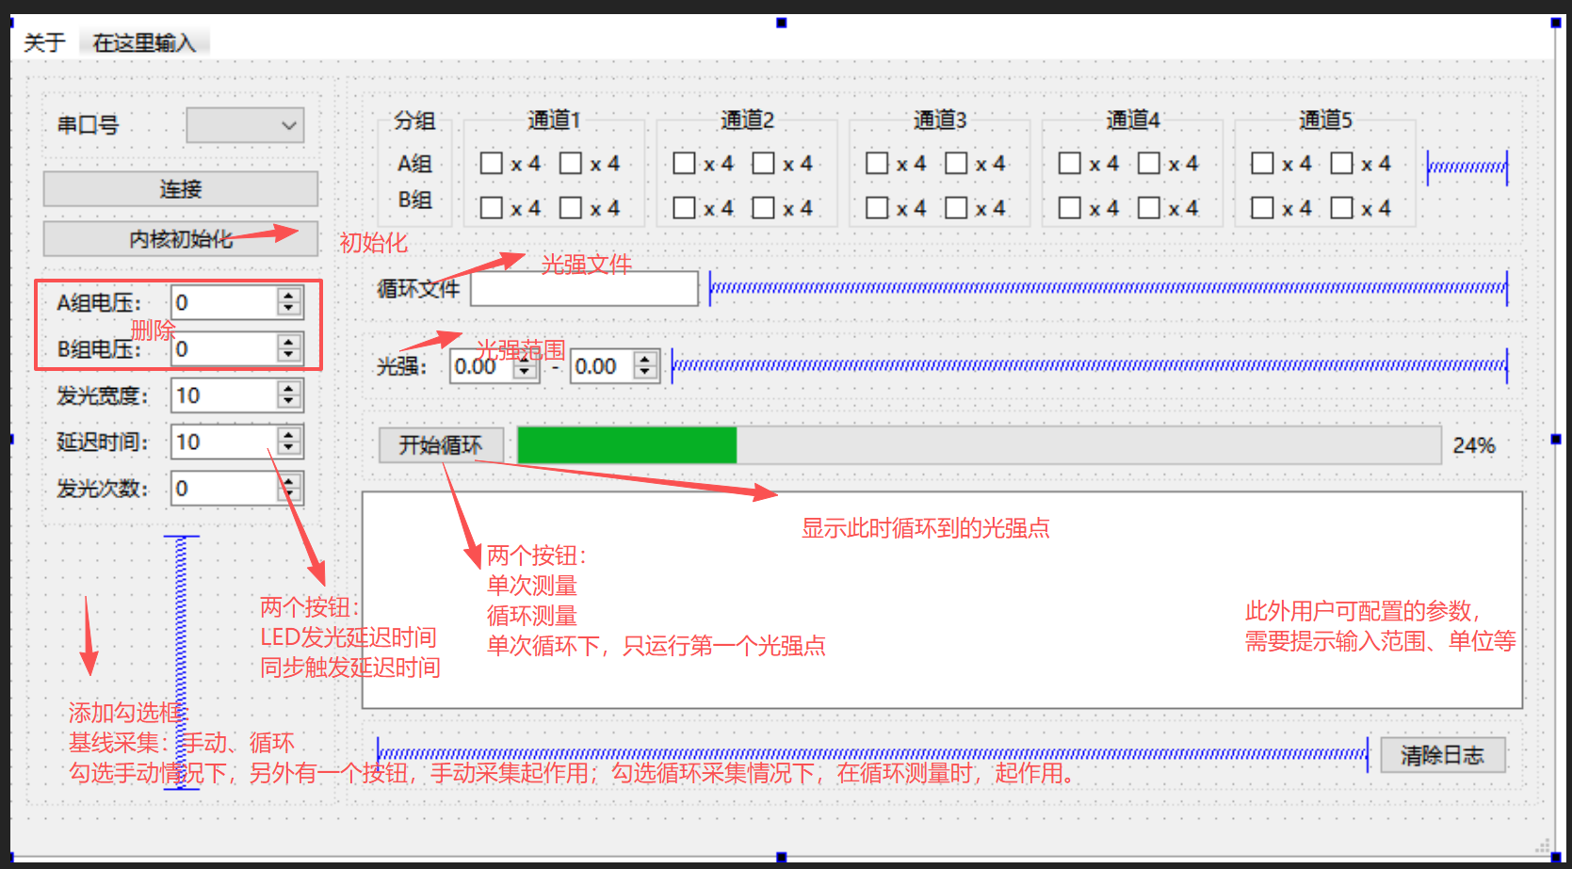

Slide 3
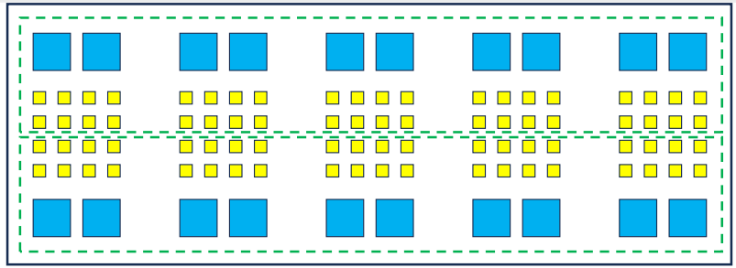
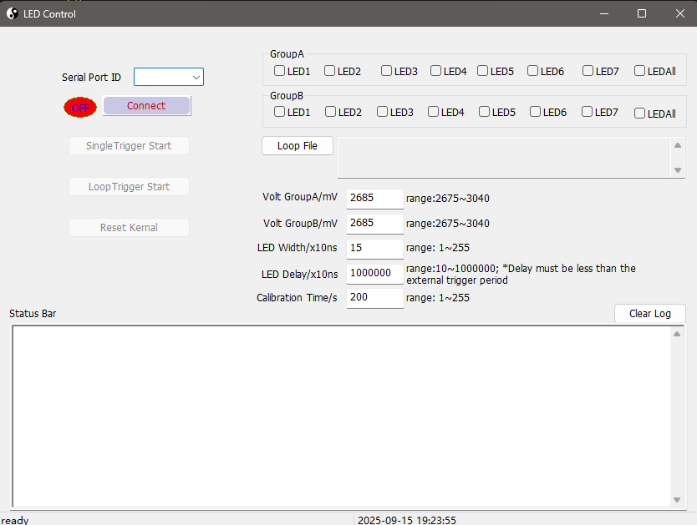
界面布局
电压列表、位置列表
删除
通道1
通道2
通道3
通道4
通道5
A组
×4
×4
×4
×4
×4
×4
×4
×4
×4
×4
发光次数：等待FPGA反馈完成指令
B组
×4
×4
×4
×4
×4
×4
×4
×4
×4
×4
红绿显示
进度：百分比，参数信息
温度反馈：起止由界面决定

Slide 4
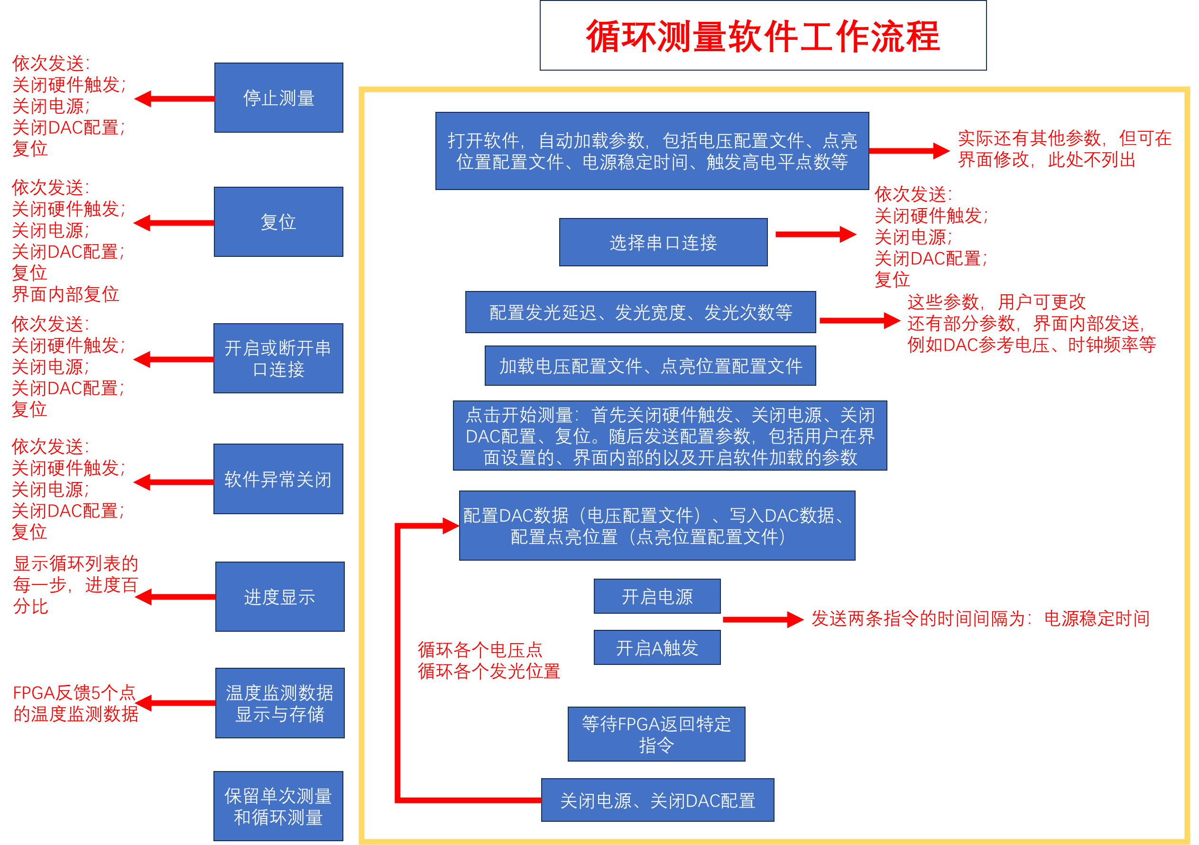

Slide 5
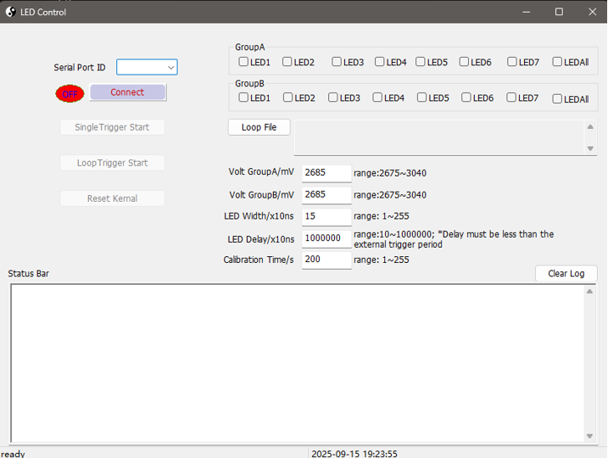
依次发送：
关闭电源；
关闭DAC配置
关闭硬件触发；
关闭基线采集；
复位；
关闭温度监测
循环测量软件工作流程
停止测量
打开软件，自动加载参数，包括电源稳定时间、温度监测频率、同步触发宽度、移位寄存器时钟频率、触发高电平点数等
用户不可更改
依次发送：
关闭电源；
关闭DAC配置
关闭硬件触发；
关闭基线采集；
复位；
关闭温度监测
依次发送：
关闭电源；
关闭DAC配置
关闭硬件触发；
关闭基线采集；
复位；
关闭温度监测
选择串口连接
复位
配置LED发光宽度、LED发光延迟、同步触发延迟、LED发光次数、移位寄存器数据（发光位置）、最大最小光强点、手动或循环采集基线、单次或循环测试
用户可更改
依次发送：
关闭电源；
关闭DAC配置
关闭硬件触发；
关闭基线采集；
复位；
关闭温度监测
加载光强配置文件
开启或断开串口连接
点击开始测量：首先关闭电源、DAC配置、硬件触发、基线采集、复位、温度监测等。随后发送配置参数，包括用户在界面设置的、界面内部
依次发送：
关闭电源；
关闭DAC配置
关闭硬件触发；
关闭基线采集；
复位；
关闭温度监测
软件异常关闭
配置DAC数据（光强配置文件）、写入DAC数据
显示温度
开启电源
发送两条指令的时间间隔为：电源稳定时间
开启硬件触发
进度显示
循环各个光强点
显示进度百分比，并显示当前光强
接收温度数据
参考
接收测量完成指令
温度监测数据显示与存储
FPGA反馈4个温度监测数据
关闭电源、DAC配置、硬件触发、复位
手动或循环采集基线
保留单次测量和循环测量
开启基线采集（若为手动采集，则无此步骤）
日志
等待测量完成指令（若为手动采集，则无此步骤）

